Slide 1
Pipelined Computations 流水线计算
袁平鹏

Slide 2
目录
概述
流水线应用类型
流水线应用实例

Slide 3
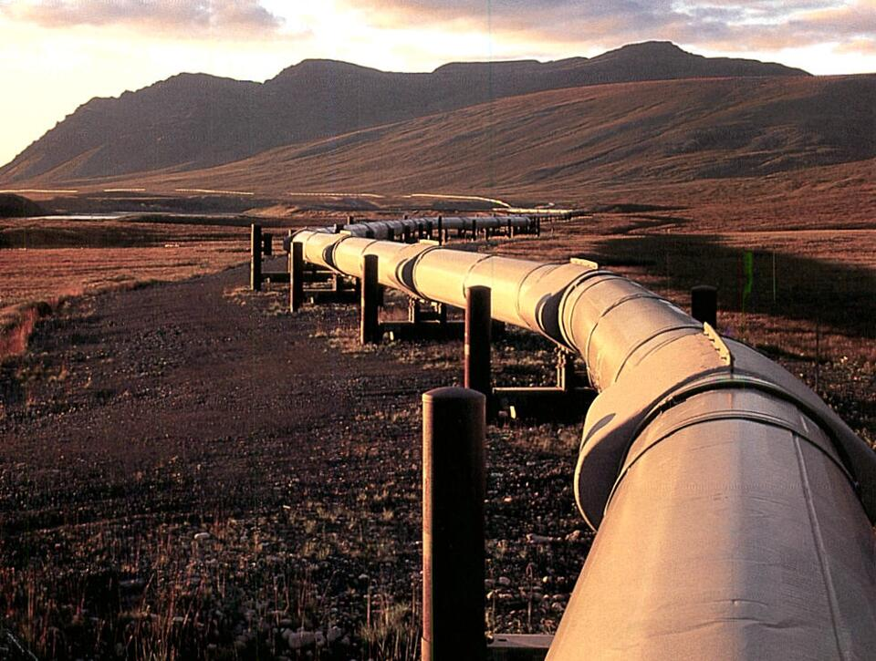
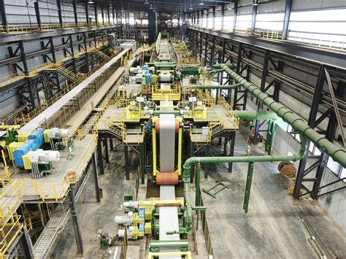
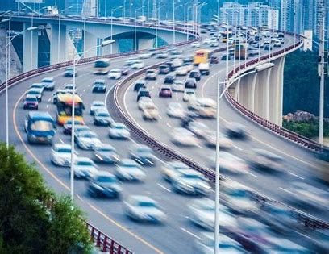





数据流、任务流、物流……
Credit card
transactions
Notifications
and alerts
Evolving fraud
models built by
data scientists

Slide 4
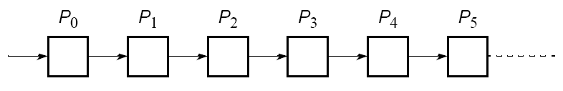
Pipelined Computations
问题分解成一系列依次完成的任务(这也是顺序程序设计的基础). 每一任务由一单独进程或处理器处理

Slide 5
流水线例子-洗衣房
Ann, Brian, Cathy, Dave有衣服要洗、甩干、折叠
洗衣服需要30分钟
烘干需要40分钟
折叠需要20分钟
A
B
C
D

Slide 6
流水线例子
6 PM
7
8
9
10
11
Midnight
Time
顺序洗衣对4项任务需要6小时
如果用流水线？
30
40
20
30
40
20
30
40
20
30
40
20
A
B
C
D

Slide 7
Traditional Pipeline Concept
6 PM
7
8
9
A:30+40+20=90
B、C、D的完成时刻?
Time
T
a
s
k
O
r
d
e
r
30
40
40
40
40
20
A
流水线洗衣需要3.5小时
B
C
D

Slide 8
Traditional Pipeline Concept
6 PM
7
8
9
流水线并没有减少单个任务的执行时间，但是它提高了吞吐率
流水速度受限于最慢的流水阶段
多任务同时运行，但使用不同资源
Time
T
a
s
k
O
r
d
e
r
30
40
40
40
40
20
A
B
C
D

Slide 9
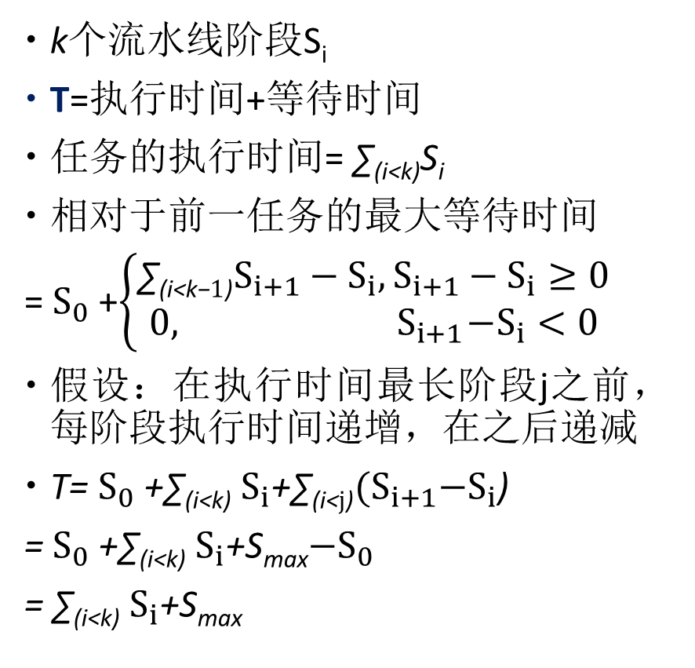
Speedup讨论
Time
k个流水线阶段S_{i}
T=执行时间+等待时间
任务的执行时间= ∑_{(i<k)}S_{i}
相对于前一任务的最大等待时间
= $S_{0}$+$\left\{\begin{aligned}\text{∑}\text{(}\text{i}\text{<}\text{k}\text{−}1\text{)}S_{i+1}−S_{i},S_{i+1}−S_{i}≥0 \\ &0,{ S}_{i+1}−S_{i}<0\end{aligned}\right.$
假设：在执行时间最长阶段j之前，每阶段执行时间递增，在之后递减
T= $S_{0}$+∑_{(i<k)} $S_{i}$+$\text{∑}\text{(}\text{i}\text{<}j\text{)}{(S}_{i+1}−S_{i}$)
= $S_{0}$+∑_{(i<k)} $S_{i}$+S_{max}$−S_{0}$
= ∑_{(i<k)} $S_{i}$+S_{max}
S₀
…
S_{k-1}
…
S_{max}
…
S_{k-1}
T₀
…
…
T₁
…
…
..
…
…
T_{n}
…
…
Tasks

Slide 10
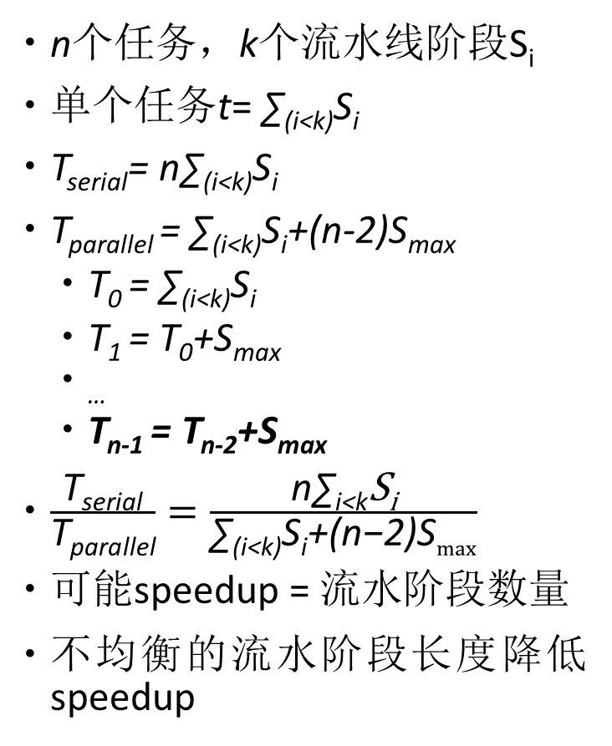
Speedup讨论
Time
n个任务，k个流水线阶段S_{i}
单个任务t= ∑_{(i<k)}S_{i}
T_{serial}= n∑_{(i<k)}S_{i}
T_{parallel} = ∑_{(i<k)}S_{i}+(n-2)S_{max}
T₀ = ∑_{(i<k)}S_{i}
T₁ = T₀+S_{max}
…
T_{n-1} = T_{n-2}+S_{max}
$\frac{\text{T}\text{serial}}{\text{T}\text{parallel}}=\frac{\text{n}\text{∑}\text{i}\text{<}\text{k}\text{S}\text{i}}{\text{∑}\text{(}\text{i}\text{<}\text{k}\text{)}\text{S}\text{i}\text{+(}\text{n}\text{−2)}\text{S}max}$
可能speedup = 流水阶段数量
不均衡的流水阶段长度降低speedup
S₀
…
S_{k-1}
…
S_{max}
…
S_{k-1}
T₀
…
…
T₁
…
…
..
…
…
T_{n}
…
…
Tasks

Slide 11
目录
概述
流水线应用类型
流水线应用实例

Slide 12
Pipelining应用场景
假设问题可以分解成一系列顺序任务，流水线方法可以提高如下三种类型计算的速度：
可以同时运行多个解决完整问题的实例
汽车生产、指令执行
一系列数据项需要处理，且每一数据项需要多个操作
图像处理
启动下一步骤的信息可以在当前步骤结束之前先行传递给下一步骤
高斯消元法
如学生报到，前一流程知道学生名字后，告诉后一流程，后一流程准备该生的材料，如发票

Slide 13
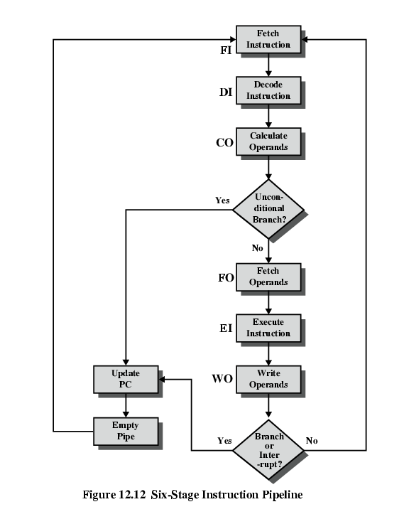
Six Stage Instruction Pipeline

Slide 14
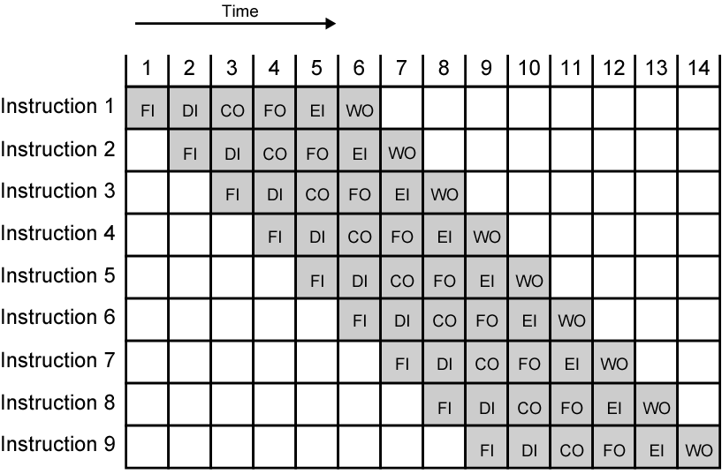
Timing Diagram for Instruction Pipeline Operation
Notes:
39

Slide 15
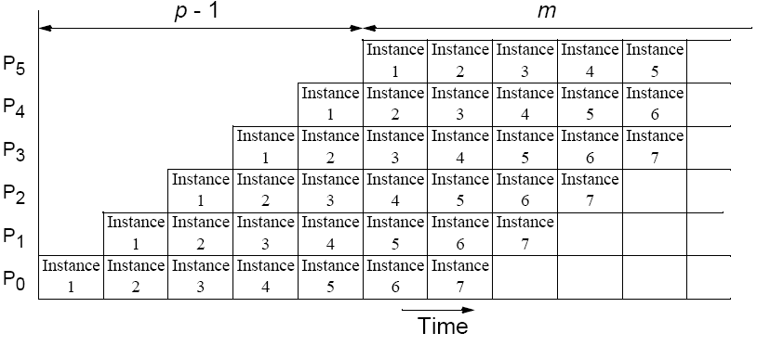
“Type 1” Pipeline Space-Time Diagram

Slide 16
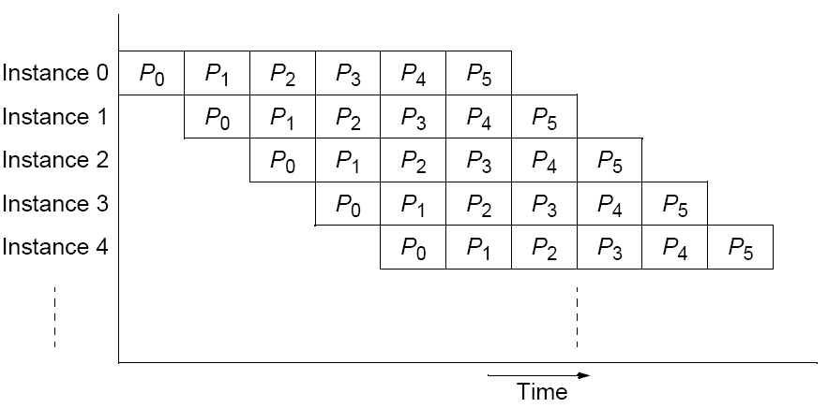
Alternative space-time diagram

Slide 17
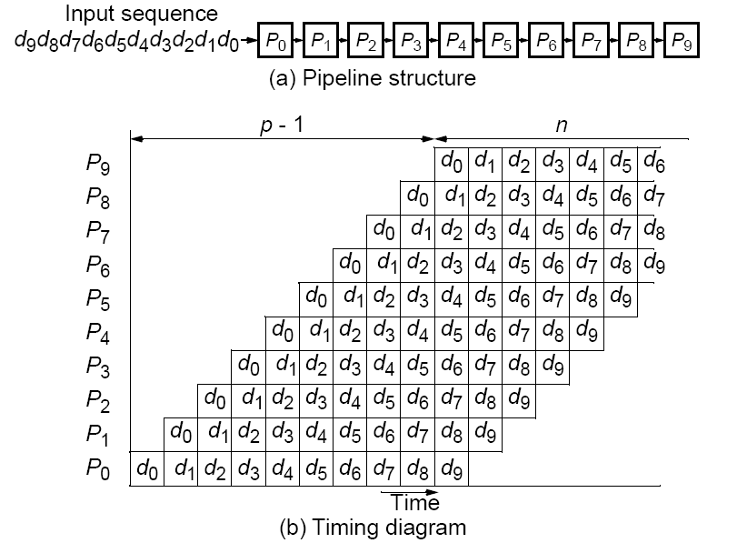
“Type 2” Pipeline Space-Time Diagram

Slide 18
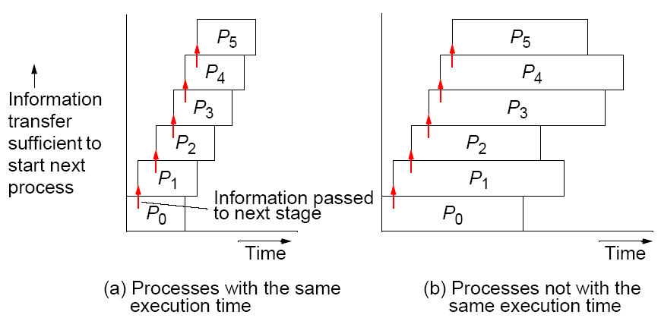
“Type 3” Pipeline Space-Time Diagram
在当前阶段完成之前信息传递给下一阶段

Slide 19
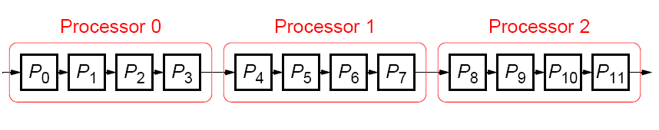
任务划分及映射
如果阶段的数量大于处理单元的数量，每一处理单元可分配一组阶段

Slide 20
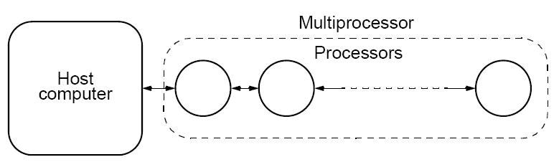
流水线的算法模型
Multiprocessor system with a line configuration

Slide 21
目录
概述
流水线应用类型
流水线应用实例

Slide 22
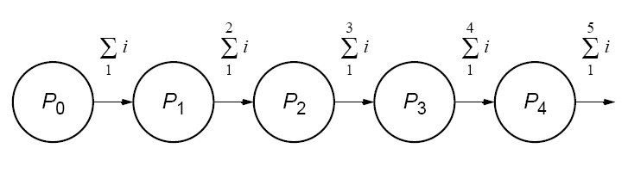
流水线实例
Adding Numbers
Type 1 pipeline computation

Slide 23
process Pi的代码 :
recv(&accumulation, P_{i-1});
accumulation = accumulation + local_accu;
send(&accumulation, P_{i+1});
第一个进程P₀的代码如下
send(&local_accu, P₁);
最后进程P_{n-1}的代码：
recv(&accumulation, P_{n-2});
accumulation = accumulation + local_accu;

Slide 24
SPMD program
if (process > 0) {
recv(&accumulation, P_{i-1});
accumulation = accumulation + local_accu;
}
if (process < n-1)
send(&accumulation, P_{i+1});
最终结果在最后进程里

Slide 25
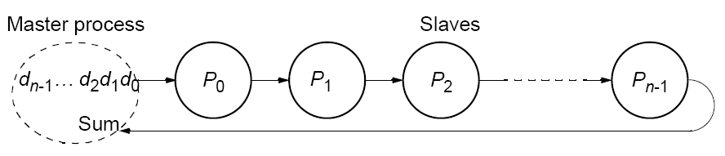
Pipelined addition numbers
Master process and ring configuration

Slide 26
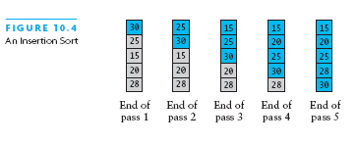
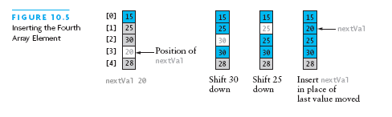
插入排序 Insertion Sort Algorithm
对于从第二个元素开始的每一数组元素(nextPos = 1)
将位置nextPos的元素插入数组适当位置，将排序后的子数组长度增加1

Slide 27
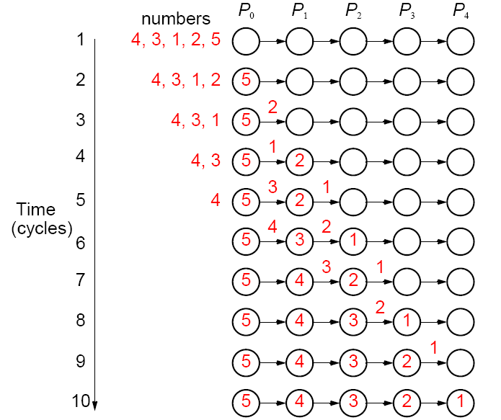
Sorting Numbers
A parallel version of insertion sort.
问题：如果数列长度远大于线程或进程数量时，如何设计流水线，同时负载均衡？
Notes:
如果进程数目与数的个数不相等？

Slide 28
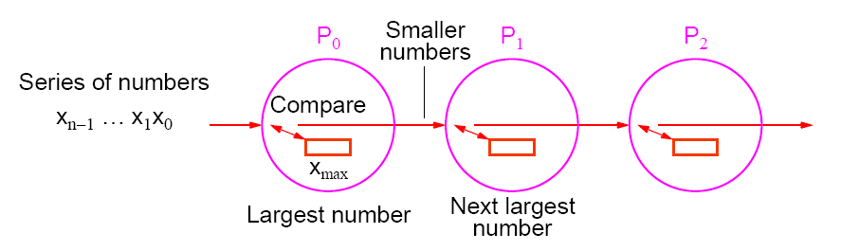
Pipeline for sorting using insertion sort
Type 2 pipeline computation

Slide 29
process P_{i}的算法如下：
recv(&number, P_{i-1});
if (number > x) {
send(&x, P_{i+1});
x = number;
}
else
send(&number, P_{i+1});
对于n 个进程，第i进程接受第n - i进程的信息
因此，可以用一个简单的循环

Slide 30
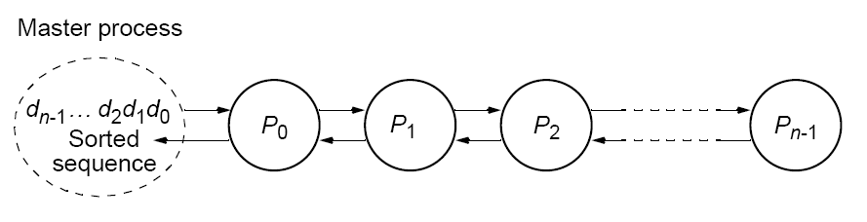
Insertion sort with results returned to master process using bidirectional line configuration

Slide 31
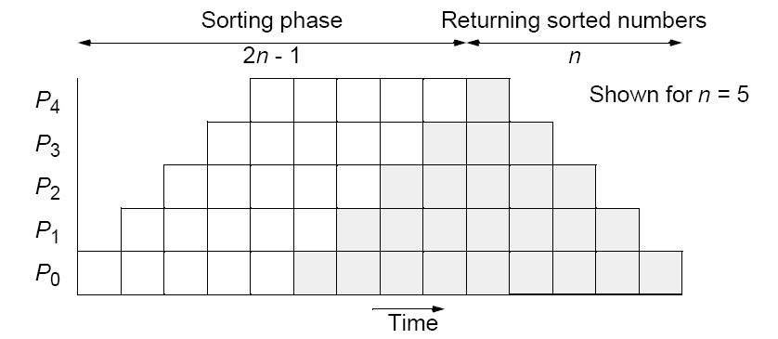
返回结果的插入排序

Slide 32
Prime Number Generation：Sieve of Eratosthenes
Next_Prime = 2 ====> Mark multiples of 2 as non-prime.
2 3 4 5 6 7 8 9 10 11 12 13 14 15 16 17 18 19 20 21 22 23 24 25 26 27
28 29 30 31 32 33 34 35 36 37 38 39 40 41 42 43 44 45 46 47 48 49 50 51 52
Next_Prime = 3 ====> Mark multiples of 3 as non-prime.
2 3 4 5 6 7 8 9 10 11 12 13 14 15 16 17 18 19 20 21 22 23 24 25 26 27
28 29 30 31 32 33 34 35 36 37 38 39 40 41 42 43 44 45 46 47 48 49 50 51 52
Notes:
埃拉托斯特尼筛法

Slide 33
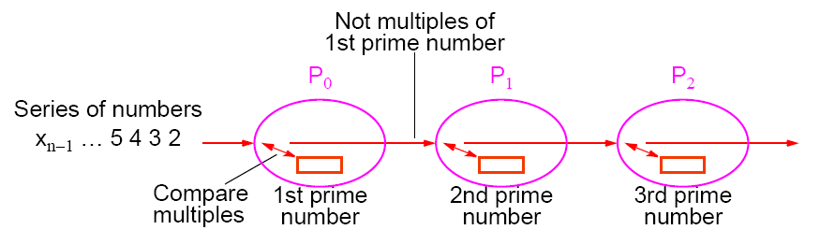
Prime Number Generation：Sieve of Eratosthenes
从2开始的所有整数.
第一个数2是素数，所以保留.
删除所有此数的倍数，因为不是素数
对于剩下的数重复以上过程。
该算法删掉所有非素数（合数），留下素数
Type 2 pipeline computation

Slide 34
process, P_{i}的示例代码如下
recv(&x, P_{i-1});
/* repeat following for each number */
recv(&number, P_{i-1});
if ((number % x) != 0) send(&number, P_{i+1});
由于每一进程接收到的整数数量不一样且事先无法得知，所以采用在整数序列的末尾发送终结（terminator）” :
recv(&x, P_{i-1});
for (i = 0; i < n; i++) {
recv(&number, P_{i-1});
If (number == terminator) break;
If((number % x) != 0) send(&number, P_{i+1});
}

Slide 35
高斯消元法Gaussian Elimination (GE) 求解Ax=b
… for each column i
… zero it out below the diagonal by adding multiples of row i to later rows
for i = 1 to n-1
… for each row j below row i
for j = i+1 to n
… add a multiple of row i to row j
tmp = A(j,i);
for k = i to n
A(j,k) = A(j,k) - (tmp/A(i,i)) * A(i,k)
0
.
.
.
0
0
.
.
.
0
0
.
.
.
0
…
0
.
.
.
0
0
.
.
.
0
0
.
.
.
0
0
.
.
.
0
0
.
0
0
.
0
0
0
0
After i=1
After i=2
After i=3
After i=n-1

Slide 36
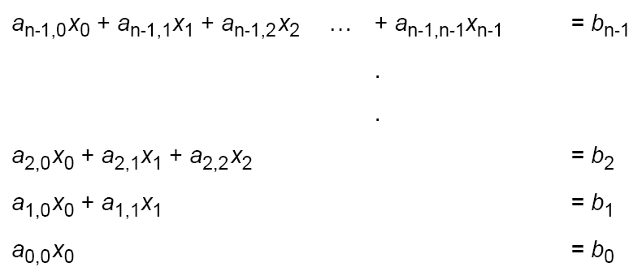
求解线性方程组
上三角形式（Upper-triangular form）

Slide 37



Back Substitution
首先, x₀可根据最后方程计算得出,
x₀的值代入第二个方程后得出x₁的值
x₁和x₀的值代入下一方程后得出x₂的值
依次类推，直到求出所有变量的值

Slide 38
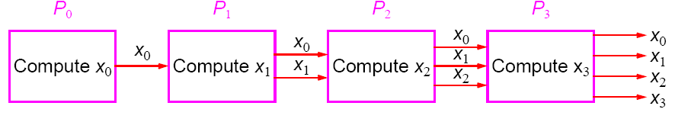
Pipeline Solution
第一阶段计算x₀并将x₀的值传递给第二阶段，第二阶段发送x₀，计算x₁ 的值，并将x₁的值传给下一阶段，……
Type 3 pipeline computation

Slide 39
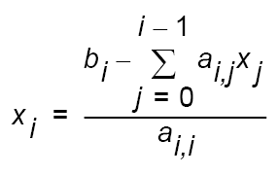
第i进程 (0 < i < n) 接受x₀, x₁, x₂, …, x_{i-1} 的值，然后计算x_{i} 的值:

Slide 40
串行代码
设a_{i,j}和b_{k}分别存储在数组a[ ][ ]和b[ ]中，变量值存在数组x[ ]中，示例串行代码如下
x[0] = b[0]/a[0][0]; /* computed separately */
for (i = 1; i < n; i++) { /*for remaining unknowns*/
sum = 0;
for (j = 0; j < i; j++)
sum = sum + a[i][j]*x[j];
x[i] = (b[i] - sum)/a[i][i];
}

Slide 41
并行代码
process P_{i} (1 < i < n) 的示例伪码如下
for (j = 0; j < i; j++) {
recv(&x[j], P_{i-1});
send(&x[j], P_{i+1});
}
sum = 0;
for (j = 0; j < i; j++)
sum = sum + a[i][j]*x[j];
x[i] = (b[i] - sum)/a[i][i];
send(&x[i], P_{i+1});

Slide 42
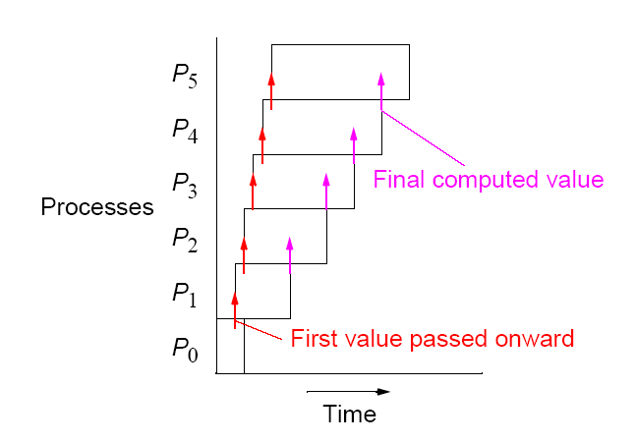
Pipeline processing using back substitution

Slide 43
思考
既然流水线加速比受限于最大步骤执行时间等，具体如何提高加速比
上述示例代码都用Message Passing实现，可否用其它方式实现，如何实现

